Slide 1
Bakgrunder till första världskriget

Slide 2
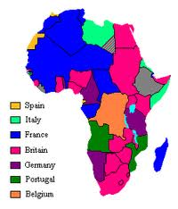
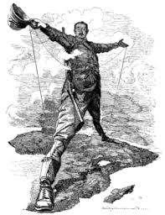
imperalismen
Europeiska länders jakt på kolonier utanför Europa ledde till motsättningar mellan länderna.

Slide 3
Tyskland går framåt industriellt och militärt
Tyskland blir ett hot om makten i Europa och detta oroar framför allt Frankrike och Storbritannien

Slide 4
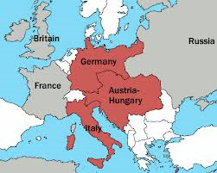
Allianserna
Många av Europas länder gick tillsammans i allianser vilket visade sig vara förödande när väl kriget startade.
Trippelalliansen – Tyskland, Österrike/Ungern, Italien
Trippelententen – Frankrike, Storbritannien, Ryssland

Slide 5
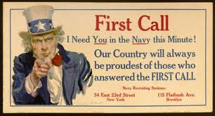
Nationalismen
I slutet på 1800-talet var många länder i Europa nationalistiska. Nya länder bildades och människorna hyllade sitt land på många olika sätt.

Slide 6
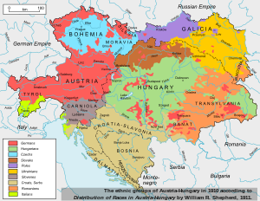
Upprustningen i europa
Många länder i Europa rustar för krig – bygger upp sin armé.
Man trodde att man skulle vinna på ett krig – ekonomiska vinster vid ett snabbt krig. Många stödde dessa idéer.

